Slide 1
第五章 Brown运动与Ito积分
1827年，苏格兰植物学家R. Brown发现水中的花粉不停地作不规则的曲线运动，称为Brown运动。1905年，Albert Einstein依据分子运动论的原理提出了Brown运动的理论。就在差不多同时，M. Smoluchowski也作出了同样的成果。他们的理论圆满地回答了Brown运动的本质问题。1923年Wiener首先对布朗运动给出了较简明的数学公式，并且证明了Brown运动样本几乎处处连续。

Slide 2
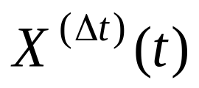
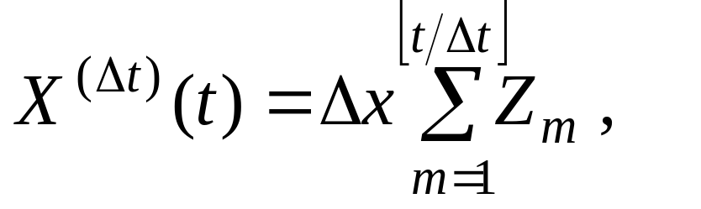
§5.1 Brown运动概念
假设一个醉汉在一条直线路上从原点O出发作随机游动，每△t时间行走一步，步长为△x. 用
表示t时刻醉汉所处的位置，则
其中[y]表示取y整数部分，Z₁, Z₂, …相互独立且与Z同分布
Z | -1 | 1
Pr | 0.5 | 0.5

Slide 3
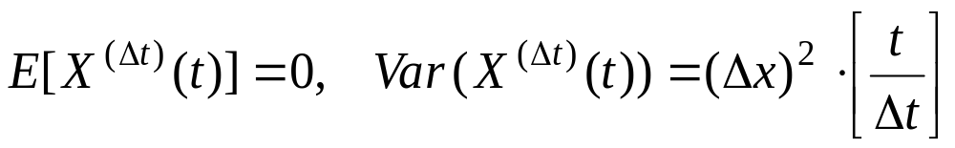
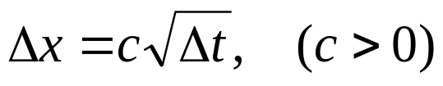
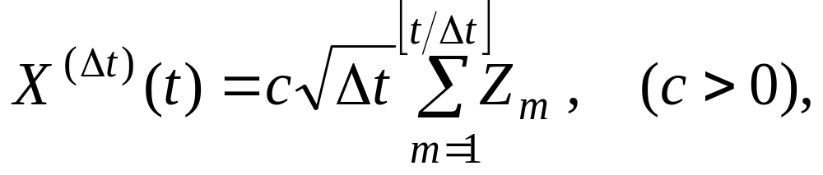
易知
为了使得：当△t ↓0时 有意义，合理的假设为
此时
Z | -1 | 1
Pr | 0.5 | 0.5

Slide 4
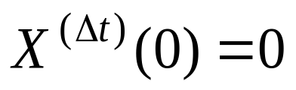
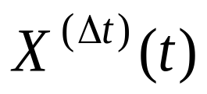
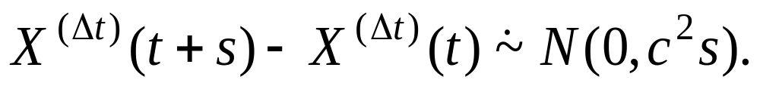
显然， 具有下面三条性质：
(1) ；
(2) 具有平稳的独立增量；
(3) 当△t充分小时，对任意的s > 0，有

Slide 5
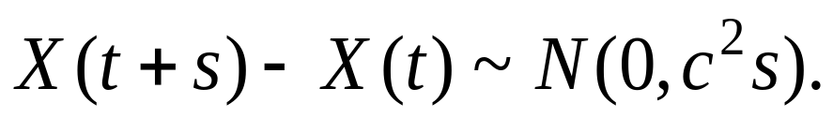
定义5.1 随机过程{X(t) , t ≥ 0}称为Brown运动，如果它满足下面三个条件：
① X(0)=0 ，且X(t)是t的连续函数;
② 具有平稳的独立增量;
③ 对任意的t ≥ 0, s > 0，有
当c = 1时，我们称其为标准Brown运动，记为{B_{t}}.
如果c ≠ 1，则易知{X(t) /c, t ≥ 0}为标准Brown运动.

Slide 6
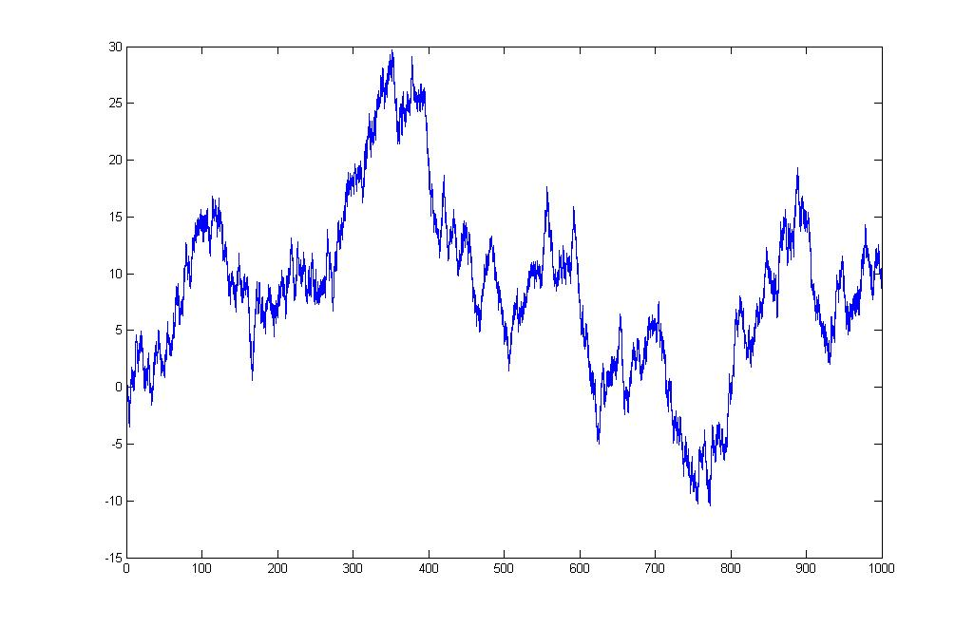

Slide 7
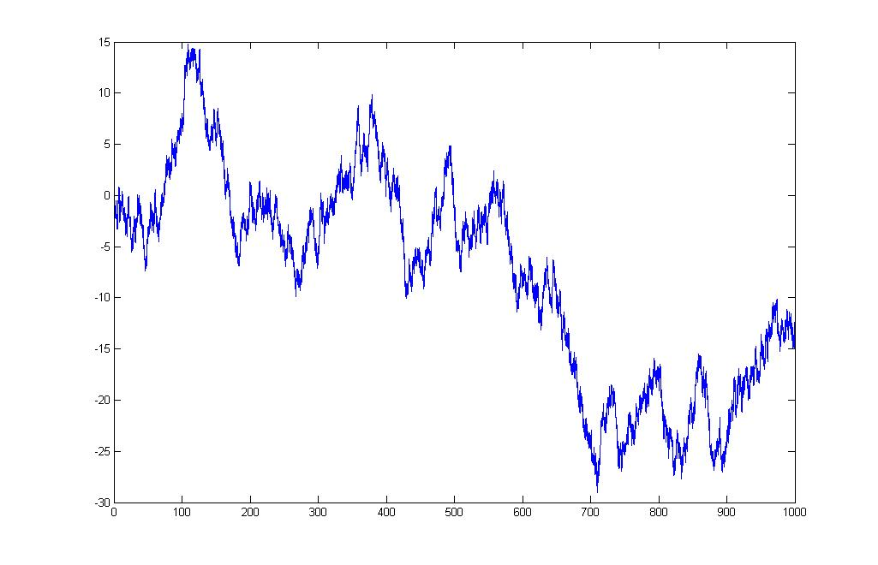

Slide 8
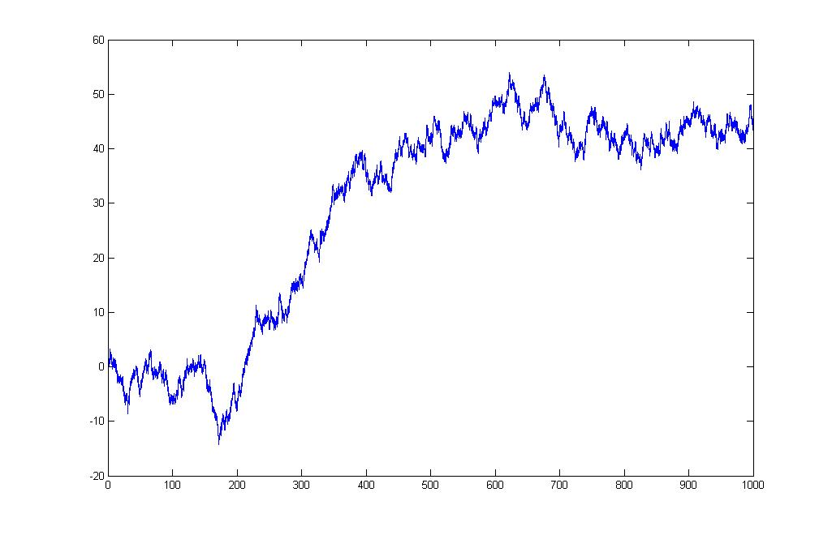

Slide 9
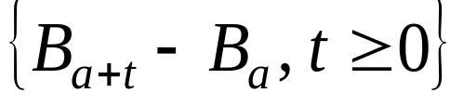
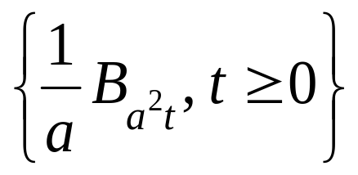
命题1. 假设随机过程{B_{t} , t ≥ 0}为标准Brown运动，则对于任意的非零实数a，我们有
(1) 依然是标准Brown运动；
(2) 依然是标准Brown运动。
证明：根据Brown运动的定义易证. 命题1(1)称为Brown运动的平移不变性，命题1(2)称为Brown运动的刻度不变性。

Slide 10
§5.2 Brown运动性质
容易证明：Brown运动具有下面性质
性质1 Brown运动的轨道是时间t的连续函数.
性质2 Brown运动几乎处处不可导.

Slide 11
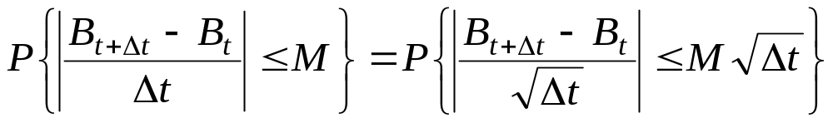
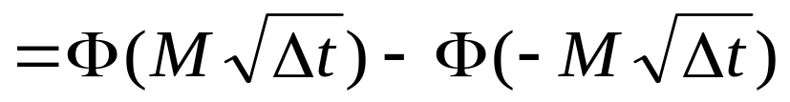
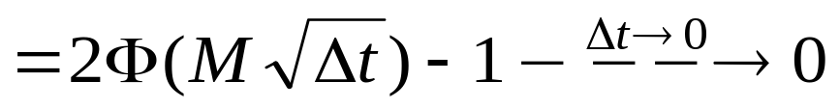
证明：设{B_{t}, t ≥ 0}是一个Brown运动, 则对于任意的M ≥ 0 ，有
即：{B_{t}, t ≥ 0}在任意一点t的导数有限的概率为0，故{B_{t}, t ≥ 0}几乎处处不可导.

Slide 12
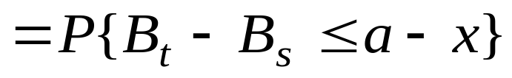
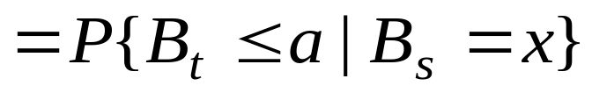
性质3 Brown运动是一个齐次马氏过程.
证明：设{B_{t}, t ≥ 0}是一个Brown运动, 则对于任意的t>s≥0 ，由性质2得
即：{B_{t}, t ≥ 0}是马氏过程. 齐次性易证，略.

Slide 13
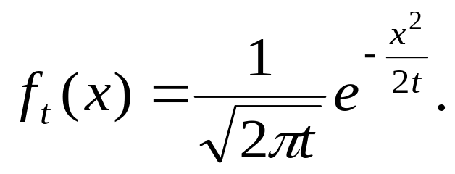
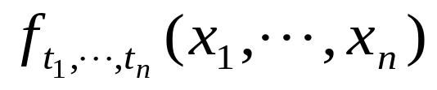
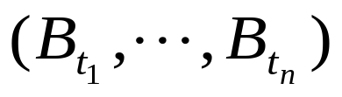
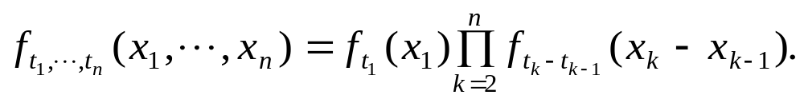
已知B_{t} ~ N(0,t), 因此其概率密度函数为
任给n个时刻0<t₁<t₂<…<t_{n}，用 表示这n个时刻位置 的联合概率密度函数，则有下面定理.
定理5.1
证明利用马氏性和数学归纳法，略.

Slide 14






性质4 Brown运动是一个Gauss过程.
Brown运动X(t)的均值和协方差函数为
定义5.2 设X(t)为Brown运动，令
则随机过程B(t)为Brown桥过程，对

Slide 15
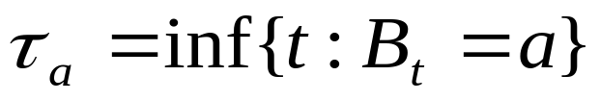
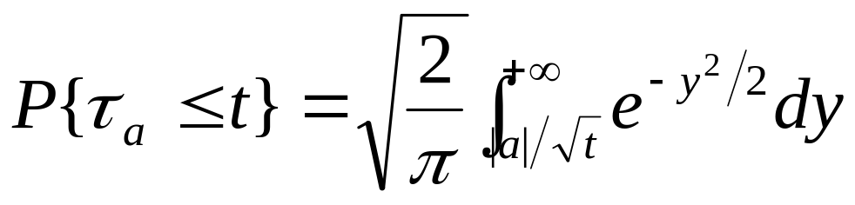
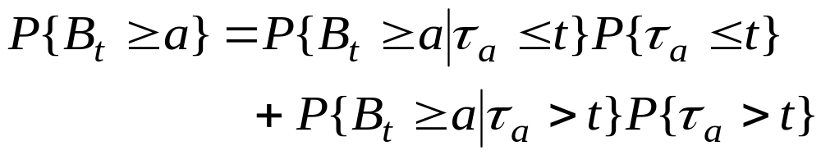
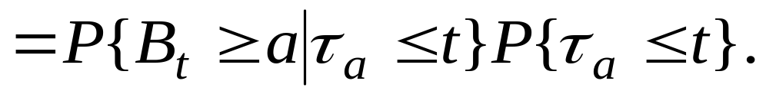
对于任意的a ≠ 0, 记
称为Brown运动首次到达a的时刻，即：首达时.
定理5.2 .
证明：先设a > 0，由全概率公式得

Slide 16
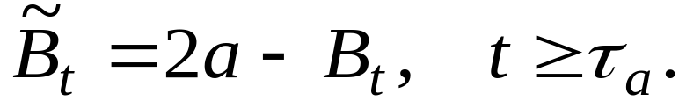
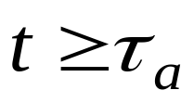
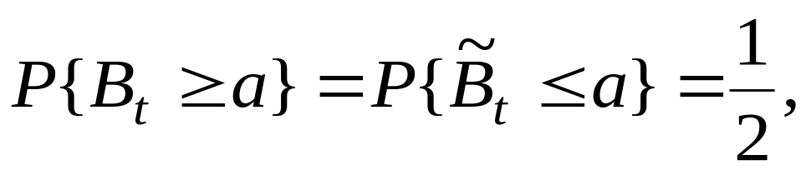
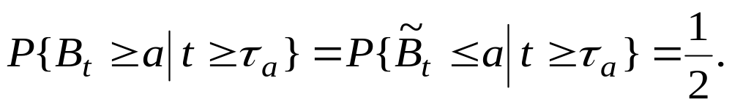
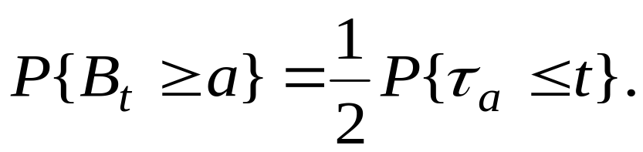
另一方面，构造新的Brown运动
由对称性知，当 时，
即：
因此，

Slide 17
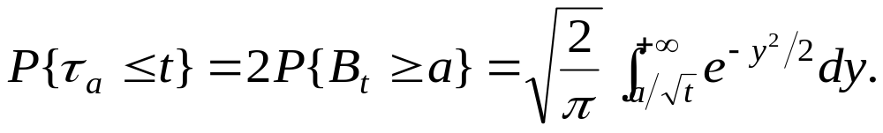
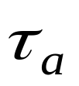
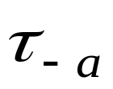
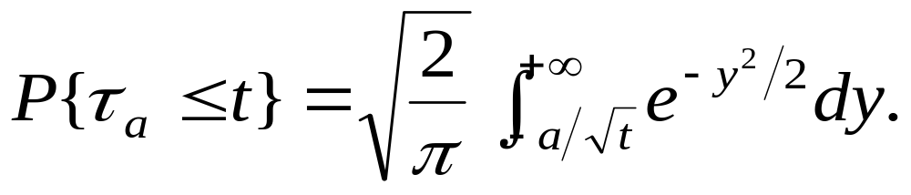
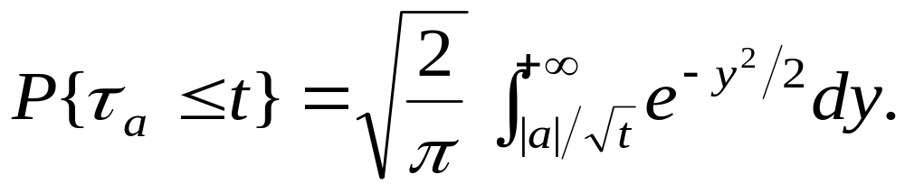
即：当a > 0时，
当a < 0时，根据对称性， 与 同分布，因此
故对于任意的a ≠ 0，我们有

Slide 18
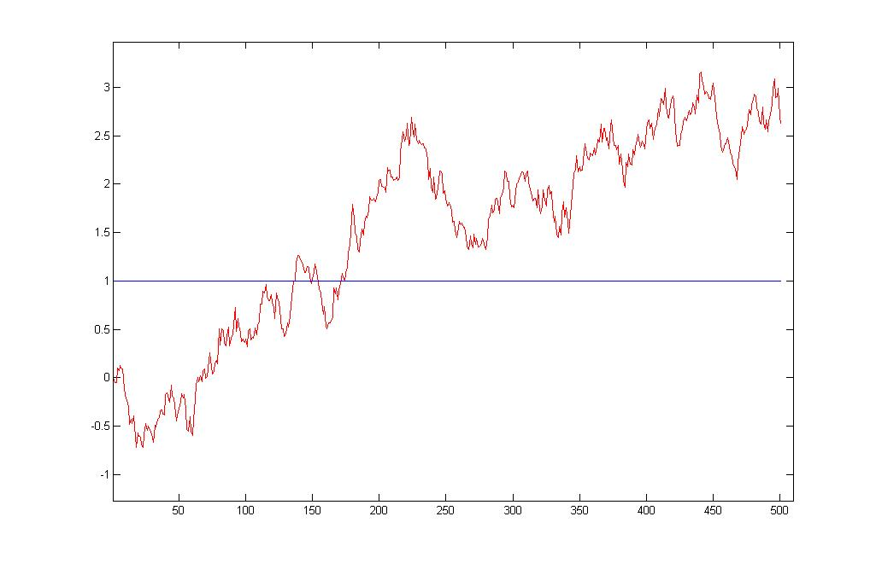

Slide 19
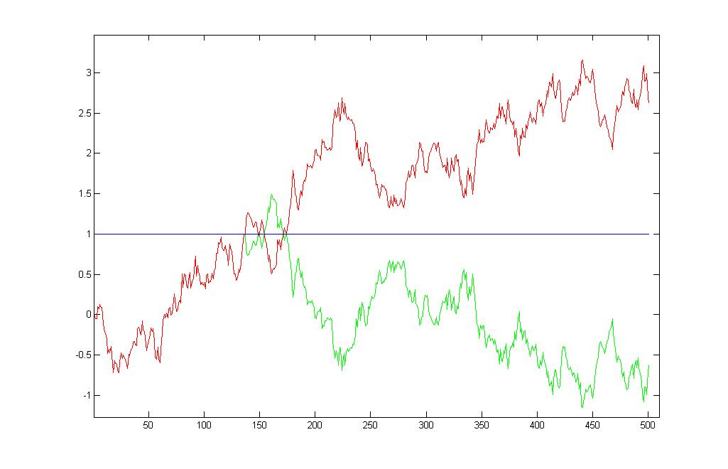

Slide 20
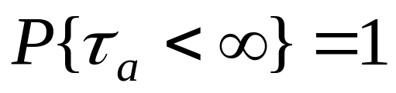
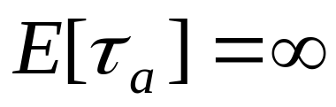
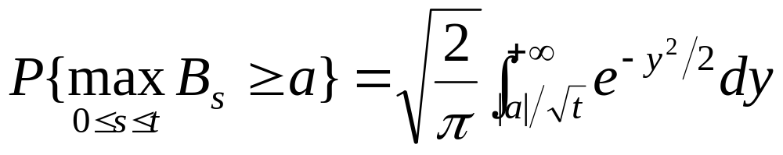
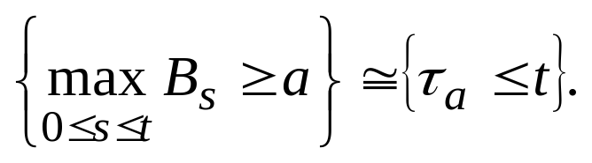
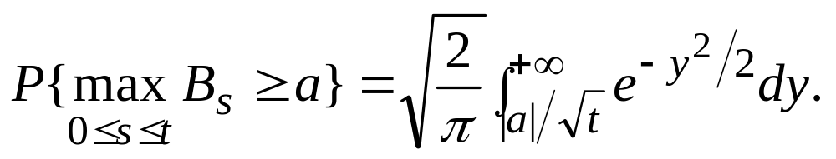
推论5.1 .
推论5.2 .
定理5.2 .
证明：对于任意的a ，则
故

Slide 21
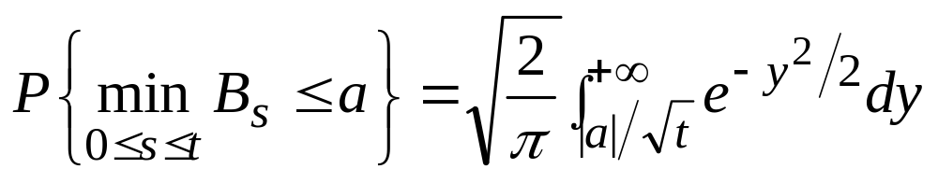
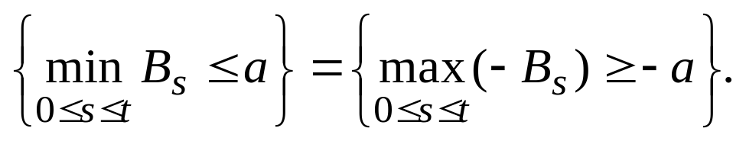
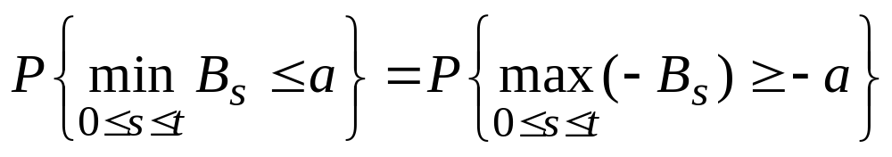
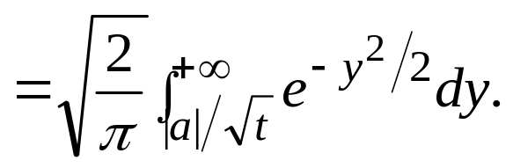
定理5.3 .
证明：对于任意的a ，则
注意到，如果{B_{t}}为Brown运动，则{-B_{t}}也是Brown运动，因此

Slide 22
例1. 设某路段发生交通事故的次数为一Poisson过程，且平均每月发生交通事故2次。又设t=0表示去年12月底，试求：
（1）到今年3月底为止未发生交通事故的概率是多少？
（2）若已知到今年3月底已发生了4次交通事故，问到6月底至少发生7次交通事故的概率是多少？
（3）若每次事故造成的经济损失 （单位：万元）服从参数为0.1的指数分布，且各次损失相互独立，试求到6月底为止因交通事故而造成的总损失的期望值。

Slide 23


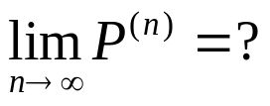
；
例2. 一只蚂蚁沿着一个等边三角形（顶点记为a,b,c）的边爬行，假定在时刻n它位于某一顶点（例如a），则在下一时刻（n+1）它爬到另外两个顶点（b和c）的概率都等于1/2 。试用一个马氏链 描述这个过程（状态：a,b,c），并且
（1）写出该马氏链的转移概率矩阵 P；
（2）试求 ；
（3）试求

Slide 24

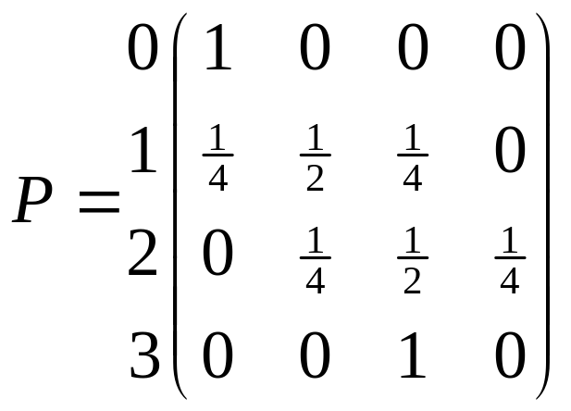


例3. 设 为区间[0,3]整数点上的随机游动，其转移概率矩阵为：
试求质点由k出发而被0吸收的概率 及它被吸收的平均步数

Slide 25









解：令 表示马氏链从状态k出发被状态0吸收经过的步数，则
因为
和
因为 表示首次进入状态0的时刻，所以上式对任意的出发时间i均成立。
由全概率公式可得
因此可得：
求解可得：

Slide 26








进一步由全概率公式可得
因此可得：
因为从状态0出发0步就被吸收
求解可得：

Slide 27





例4. 一个系统由A和B两个不同的元件组成，元件易受到外界的冲击，元件A受到的冲击遵循参数 的Poisson过程 ，元件B受到的冲击遵循参数 的Poisson过程 ，且两个相互独立。记
， ，每次冲击会对系统造成单位时间为2的损失，求在给定N(t)=100条件下到时刻t产生的冲击给系统造成的期望损失。

Slide 28




例5. 设在时间区间[0,t]内到达商城的顾客数N(t)是强度为 的Poisson过程，每个顾客购买货物的概率为p，不购买概率为1-p，0<p<1，且他们是否购买货物是相互独立的，令Y(t)表示[0,t]内购买货物的顾客数， 为第k个购买货物的购买金额数，k=1,2,…，它们独立同分布，数学期望为a元。 (1) 试证 是一个以 为强度的泊松过程； (2) 求第三个时间单位内有两个顾客购买货物的概率；
(3) 写出[0,t]时间内总的收入金额及期望值。

Slide 29
例6. 公路某收费站红、黄、蓝三种颜色的汽车到达数分别为速率3,4,5的泊松过程，且相互独立，试求：
（1）第一辆车（红、黄或蓝色）的平均到达时间及第一辆红车的平均到达时间；
（2）红车首先到达的概率；
（3）在相继的两辆红车之间恰有k辆车到达的概率（k=0,1,2,…）。

Slide 30
例7. 有关某种商品的销售状况共有24个季度的连续数据（1—畅销，0—滞销）：
1，1，0，1，0，0，1，1，1，0，1，0，
1，1，0，0，1，1，0，1，0，1，1，1，
假设该商品销售状况满足齐次马氏链，
（1）试确定该马氏链的一步转移概率矩阵（用转移频率来近似转移概率）；
（2）若现在是畅销，试确定其后第四季度的销售状况；
（3）若影响销售的所有因素不变，试分析长期以后销售状况的分布。

Slide 31


§5.3 随机积分
5.3.1 关于时间t的积分
随机积分是随机微分方程的基础，现已广泛应用于金融工程、物理学、通讯等许多领域。事实上，在介绍连续时间随机过程遍历性时已经接触到随机积分，如 .
定义5.3 设X={X(t), t∈T}是一随机过程, 若对每个t∈T，都有
则称{X(t), t∈T}为二阶矩过程.

Slide 32
由Schwarz不等式可得，二阶矩过程X的均值函数m_{X}(t)和自协方差函数R_{X}(s,t)都存在. 因此，二阶矩过程是一个很大的过程类。事实上，宽平稳过程、Gauss过程、Brown运动都是二阶矩过程。
关于二阶矩过程X={X(t), t∈T}，我们还进一步假设：
T是一个区间或一条直线；
对每个固定的ω∈Ω，X的轨道X(t)是分段连续的；
m_{X}(t)和R_{X}(s,t)是区间T上的连续函数.

Slide 33

设f(t)是T上的连续函数，对每个ω∈Ω，我们可以定义二阶矩过程X的如下积分：
其中[a, b]⊆T. 易知，上述积分表示一个随机变量.

Slide 34



二阶矩过程X积分的数字特征计算：
(1)
(2)
(3)
(4)

Slide 35





例5.1设{W_{t}, -∞<t<∞}是方差参数σ²为的Brown运动，f(t)和g(t)在(-∞, ∞)上连续可微，则
其中最后一个等式由多次利用分步积分可得.

Slide 36



进一步可得：
由于Brown运动是Gauss过程，因此 是均值为0，方差为 的正态随机变量。

Slide 37



5.3.2 关于Brown运动的积分
设{W_{t}, -∞<t<∞}是方差参数为σ²的Brown运动，a和b为两个有限数，f(t)是[a,b]上的连续可微函数，考虑下面定义的和式
的极限，其中a = t₀ < t₁ < … < t_{n} = b，且
这里 .

Slide 38



和式变形：
由于W_{t}微分不存在，但f(t)是在[a,b]上时连续可微函数，因此，原来和式可以变形为：
其中 .

Slide 39





当 时，我们有
因此，
故我们可以定义关于Brown运动的积分为

Slide 40



关于Brown运动积分的性质：
性质1
性质2
证明：注意到
则

Slide 41








Slide 42







Slide 43






Slide 44





因此，
性质3
推论1
推论2
推论3

Slide 45


例5.2 设{X(t), t ≥ 0}定义为
其中α为实常数，求X的均值和协方差。
解：由性质1和推论1知，

Slide 46




由推论1知，对于任意的t ≥ 0, s ≥ 0，我们有

Slide 47




5.3.3 Ito微分公式
设{B_{t}, -∞<t<∞}为标准Brown运动，把[0, t]分成n份，0= t₀ < t₁ < … < t_{n} = 1， 令

Slide 48






引理5.1 即：
证明：由于Brown运动是独立增量过程，且
故

Slide 49






注. 如果把(dB_{t})²理解为 ，则

Slide 50



定理5.3 设实函数f(x,y)关于x有二阶连续偏导数，关于y有一阶连续偏导数，若{B_{t} , t ≥ 0}是参数为σ²的Brown运动，则
证明：对于f(x,y)在(x₀,y₀)处进行Taylor展开，得

Slide 51




注意到(dB_{t})²≈dt, 我们有
例5.3 已知 ，其中B_{t}为标准Brown运动，求df(t,B_{t}).
解：在定理5.3中取f(x)=e^{x}得

Slide 52


定理5.4 (一般的Ito公式)设实函数f(x,y)关于x有二阶连续偏导数，关于y有一阶连续偏导数，若{B_{t} , t ≥ 0}是为标准Brown运动，则
其中随机过程X(t)满足下面随机微分方程
证明略。

